Slide 1

BÁO CÁO LẬP TRÌNH HƯỚNG ĐỐI TƯỢNG
CHƯƠNG TRÌNH
QUẢN LÝ HỌC SINH
NGUYỄN NGỌC NGUYÊN: 20200058
VÕ LÊ ANH KHOA: 20200236
NGUYỄN LÊ KHẢI HÒA: 20200201
GV: ThS. Lê Đức Trị

Slide 2
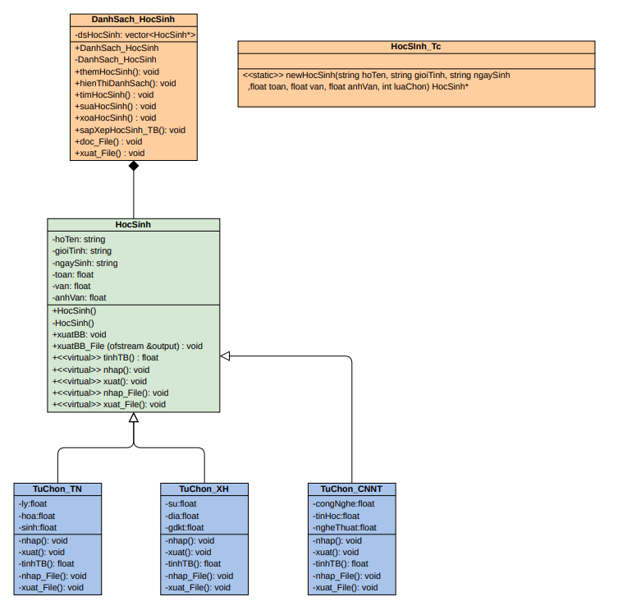
SƠ ĐỒ LỚP CỦA CHƯƠNG TRÌNH

Slide 3
Tính đóng gói: Các thuộc tính trong lớp HocSinh được định nghĩa là private, nghĩa là chỉ có thể truy cập được thông qua các phương thức getter và setter của lớp đó. Điều này giúp bảo vệ dữ liệu của đối tượng khỏi việc bị sửa đổi hoặc lấy trộm dữ liệu.
Tính kế thừa: Lớp TuChon_TN , TuChon_XH , TuChon_CNNT được kế thừa từ lớp HocSinh, nghĩa là nó kế thừa tất cả các thuộc tính và phương thức của lớp cha. Điều này giúp tiết kiệm thời gian và công sức khi định nghĩa các phương thức chung cho các lớp con.

Slide 4
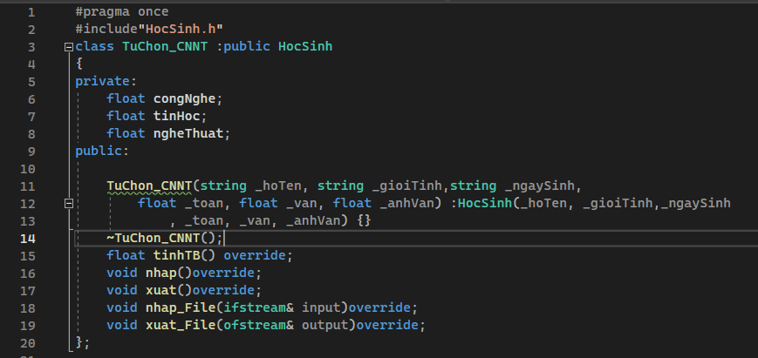
Ví dụ tính kế thừa

Slide 5
Tính đa hình: Phương thức tinhTB() được định nghĩa ở cả lớp cha và lớp con. Tuy nhiên, lớp con định nghĩa lại phương thức này để tính toán điểm trung bình theo các môn học tùy chọn. Điều này cho phép các đối tượng của lớp TuChon_TN, TuChon_XH, TuChon_CNNT sử dụng phương thức này để tính điểm trung bình riêng của chúng.
Tính trừu tượng: Lớp HocSinh định nghĩa các phương thức thuần ảo (pure virtual methods) như nhap_File() và xuat_File(). Điều này cho phép các lớp con định nghĩa lại các phương thức này để thực hiện các hoạt động đọc/ghi dữ liệu vào file.

Slide 6
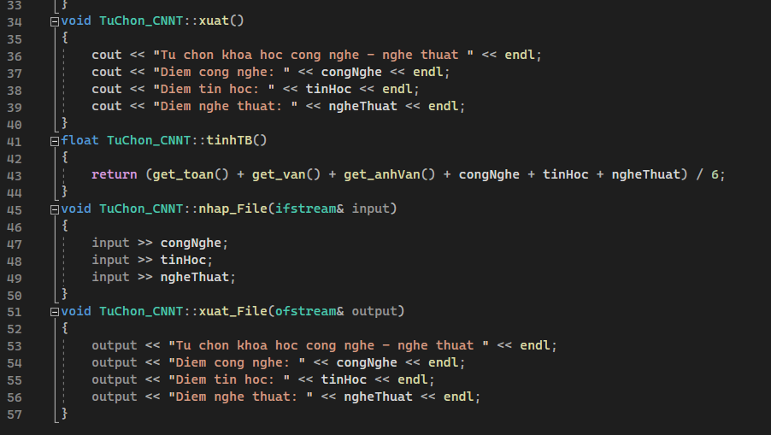

Slide 7
Class HocSinh
Thuộc tính: string hoTen, gioiTinh, ngaySinh; float toan, van, anhVan.
Phương thức:
Hàm tạo với các tham số đầu vào để khởi tạo giá trị cho các thuộc tính
hàm hủy của lớp
Các hàm “get_” phương thức truy cập để lấy giá trị của thuộc tính
xuatBB() phương thức xuất thông tin học sinh
xuatBB_File() phương thức xuất ra file
tinhTB(),nhap_File(),xuat_File(),nhap(),xuat() : phương thức được định nghĩa là phương thức ảo.

Slide 8
Class TuChon_TN kế thừa từ
Class HocSinh
Thuộc Tính: float ly, hoa , sinh.
Phương thức:
Nhap : override nhap() ở class HocSinh nhập thông tin thuộc tính
Xuat: override xuat() ở class HocSinh xuất thông tin
Nhap_File: override nhap_File(): Nhập thông tin thuộc tín từ File
Xuat_File: override xuat_File(): Xuất thông tin thuộc tín ra File
Tinh_TB : override tinh_TB(): tính điểm trung bình. Lấy điểm toán văn, anh văn qua các phương thức “get_”
8
8

Slide 9
Class TuChon_XH kế thừa từ Class HocSinh
Thuộc Tính: float su , dia , gdkt.
Phương thức:
Nhap : override nhap() ở class HocSinh nhập thông tin thuộc tính
Xuat: override xuat() ở class HocSinh xuất thông tin
Nhap_File: override nhap_File(): Nhập thông tin thuộc tín từ File
Xuat_File: override xuat_File(): Xuất thông tin thuộc tín ra File
Tinh_TB : override tinh_TB(): tính điểm trung bình. Lấy điểm toán văn, anh văn qua các phương thức “get_”
9
9

Slide 10
Class TuChon_CNNT kế thừa từ Class HocSinh
Thuộc Tính: float ly,hoa,sinh.
Phương thức:
Nhap : override nhap() ở class HocSinh nhập thông tin thuộc tính
Xuat: override xuat() ở class HocSinh xuất thông tin
Nhap_File: override nhap_File(): Nhập thông tin thuộc tín từ File
Xuat_File: override xuat_File(): Xuất thông tin thuộc tín ra File
+Tinh_TB : override tinh_TB(): tính điểm trung bình. Lấy điểm toán văn, anh văn qua các phương thức “get_”
10
10
10

Slide 11
Class HocSinh_Tc
Có một phương thức tĩnh (static method) newHocSinh trả về một đối tượng (object) kiểu HocSinh, được khởi tạo từ các tham số đầu vào
Sử dụng if-else để trả về đối tượng HocSinh từ lựa chọn (TN, XH, CNNT)
11
11
11
11

Slide 12
Class DanhSach_HocSinh
Thuộc tính: Vector<HocSinh*> dsHocSinh;
Phương thức:
themHocSinh() : thêm học sinh
hienThiDanhSach(): hiển thị danh sách học sinh
timHocSinh(): tìm kiếm và xuất thông tin học sinh
suaHocSinh(): tìm và sửa thông tin học sinh
xoaHocSinh(): tìm và xóa Học Sinh
sapXepHocSinh_TB(): sắp xếp danh sách học sinh theo điểm trung bình
doc_File(): đọc dữ liệu học sinh từ file .txt
xuat_File(): xuất thông tin học sinh ra file .txt
12
12
12
12

Slide 13
Cam on

